Slide 1
Бесполое размножение
Биология 9класс

Slide 2


Slide 3
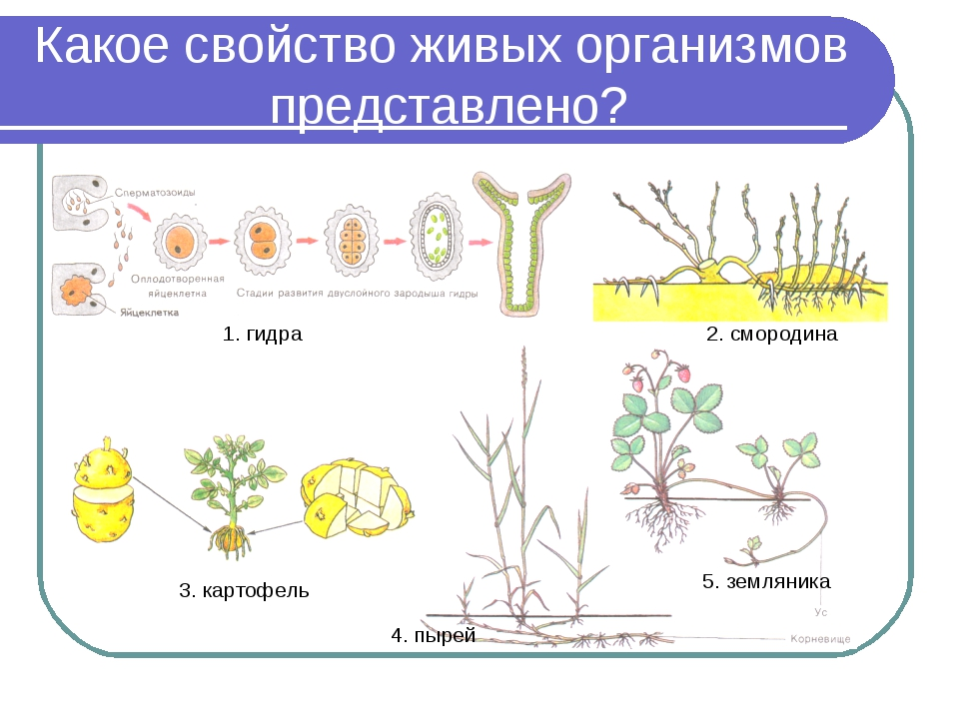

Slide 4
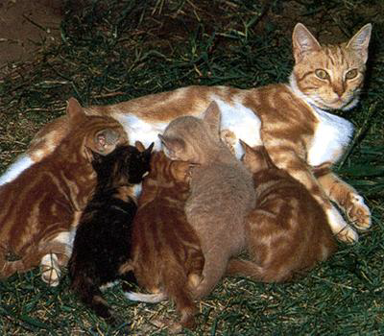
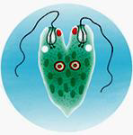
Размножение–это воспроизведение себе подобных, обеспечивающее продолжение существования вида.
Р
Размножение –основное свойство всех организмов. В результате размножения увеличивается число особей определенного вида, осуществляется непрерывность и преемственность в передаче наследственной информации от родителей к потомству. Достигнув определенных размеров и развития, организм воспроизводит свое потомство –новые организмы того же вида и расселяет их в окружающем пространстве.

Slide 5
Размножение
Бесполое
Половое

Slide 6
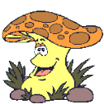
Бесполое размножение происходит без участия половых клеток. Особь возникает из соматических клеток.

Slide 7
Формы бесполого размножения
1. Деление (бактерии, простейшие, медузы, кольчатые черви)
2. Спорообразование ( грибы, некоторые животные, растения: водоросли, мхи, папоротники и др.)
3. Почкование (дрожжи, гидра).
4. Вегетативное (растения, животные, грибы

Slide 8
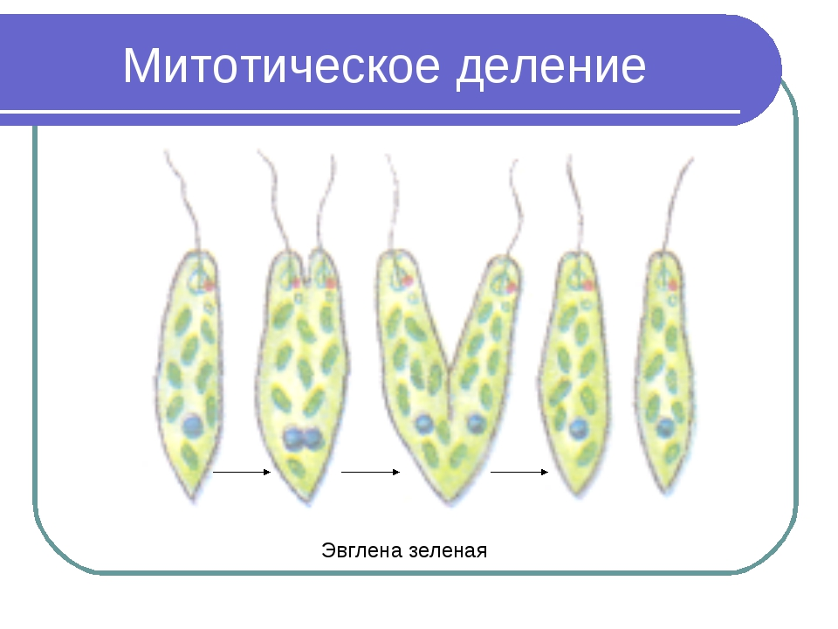
Бесполое размножение

Slide 9
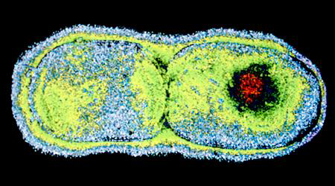
Деление
Деление у прокариот идет путем перетяжки клетки на две части.Перед делением единственная кольцевая хромосома удваивается, между двумя дочерними хромосомами возникает перегородка и клетка делится надвое.Эукариоты(многие одноклеточные водоросли, простейшие) делятся митозом, образуя 2 клетки

Slide 10

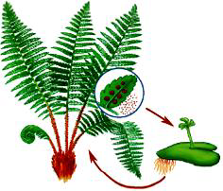
СПОРООБРАЗОВАНИЕ
Споры –это отдельные, очень мелкие специализированные клетки, которые содержат ядро, цитоплазму, покрыты плотной оболочкой и способны на протяжении длительного времени переносить неблагоприятные условия. Попав в благоприятные условия среды, споры прорастают и образуют новый (дочерний) организм. Спорообразование широко представлено у растений (водоросли, мохообразные, папоротникообразные), грибов.

Slide 11
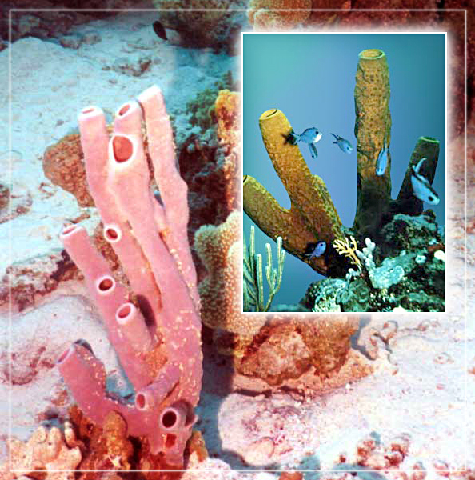
Почкование

Slide 12
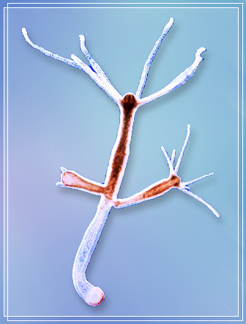
Почкование

Slide 13
ВЕГЕТАТИВНОЕ РАЗМНОЖЕНИЕ
У ЦВЕТКОВЫХ РАСТЕНИЙ НОВЫЕ ОСОБИ ОБРАЗУЮТСЯ С ПОМОЩЬЮ:
Стебля – кактусы, элодея, ряска.
Листа – фиалка, бегония, лилии, гиацинты.
Корня – малина ,крыжовник, осот.
Луковицы – лук, чеснок, тюльпан, нарцисс.
Воздушных луковичек – чеснок, лилии.
Корневища – пырей, хвощ, иван-чай.
Усов – земляника.
Ползучих побегов – гусиная лапка.
Отводок и черенков – смородина.
Выводковых почек – бриофиллум.
Клубней, корнеклубней – картофель, георгин и др.

Slide 14
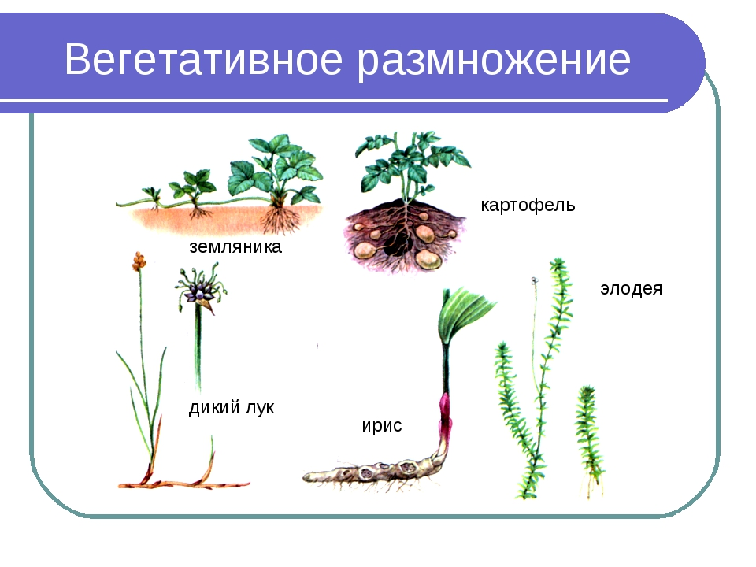

Slide 15
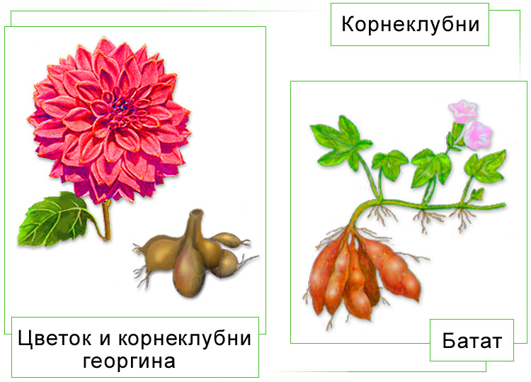

Slide 16
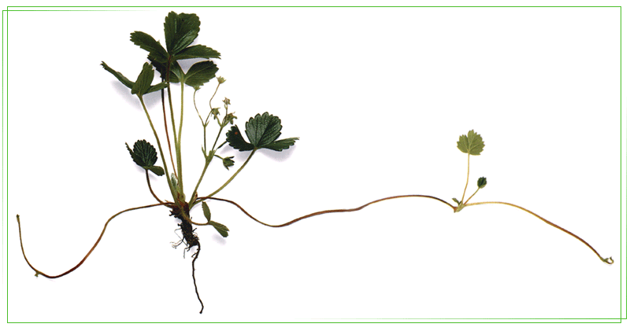
Размножение «усами»

Slide 17
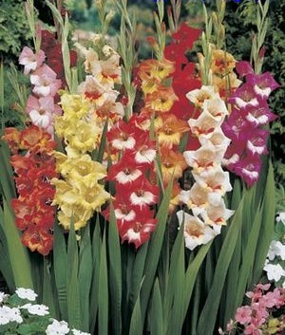

Slide 18
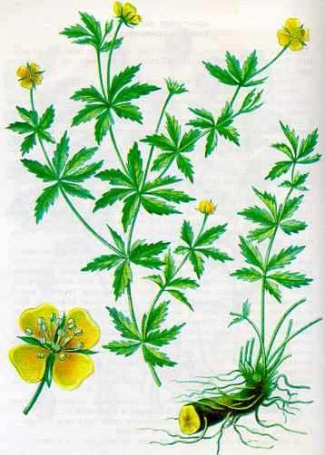
Размножение корневищем

Slide 19
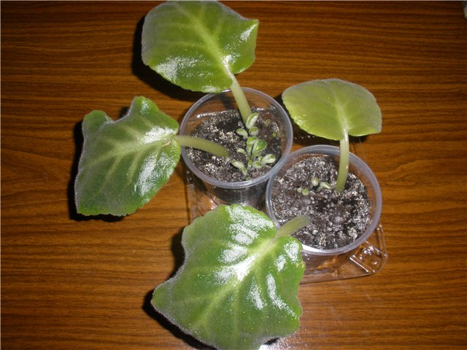
Размножение листом

Slide 20
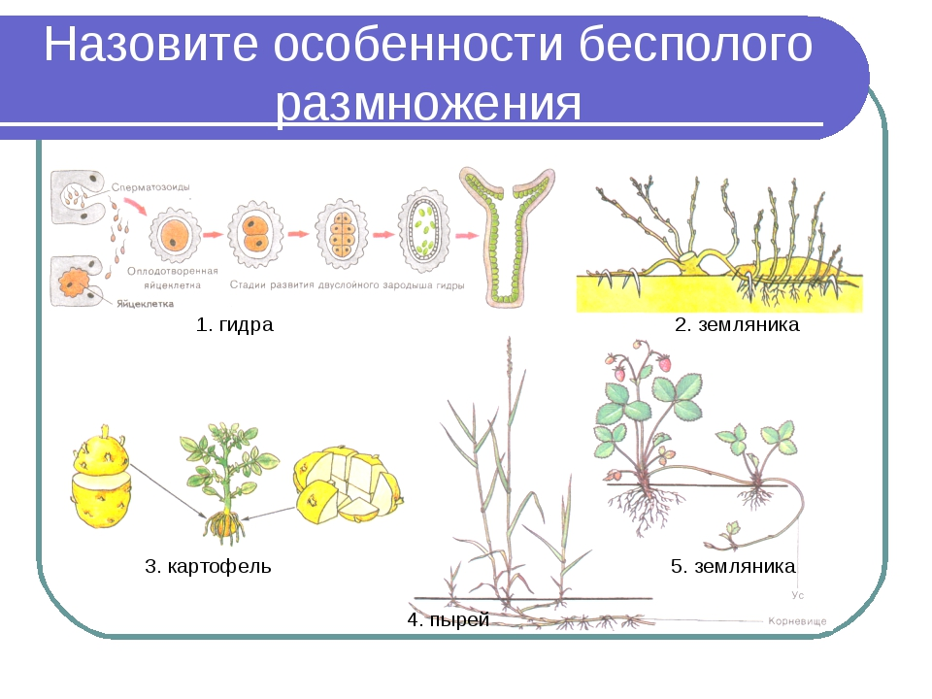

Slide 21
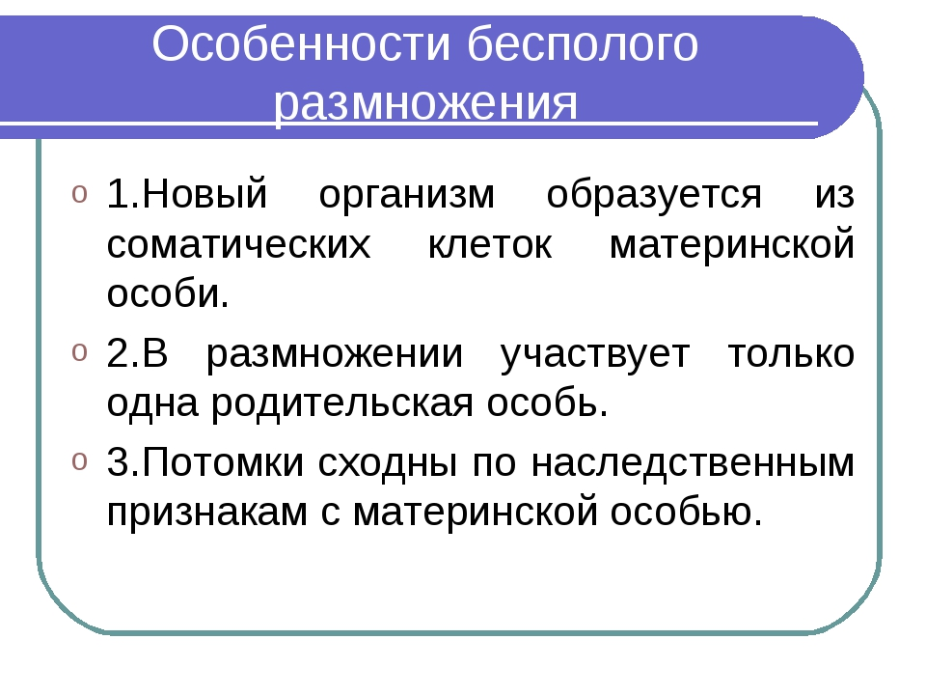

Slide 22
Ответы теста «Бесполое размножение»
В-1. В-2.
1. 1 1. 1
2. 2 2. 2
3. 1 3. 2
4. 1 4. 2
5. 3 5. 2

